Slide 1






Künstliche Intelligenz
Was KI ist, wie sie funktioniert und wie wir sie sinnvoll nutzen

Slide 2


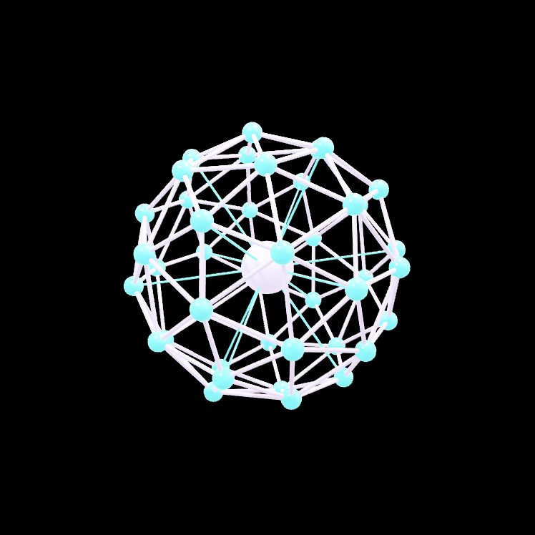
ÜBERSICHT
Inhalt
01
Fachbegriffe
05
Faktencheck
02
Kodex / Regeln
06
Urheberrecht und Datenschutz
03
Funktionsweise
07
KI im Alltag
04
Prompt Writing
08
Lernen mit KI

Slide 3


01 · BEGRIFFSERKLÄRUNG
Fachbegriffe
Big Data
Riesige Datenmengen – viel zu groß, um sie von Hand auszuwerten.
Daten
Texte, Bilder, Zahlen – das „Futter“, aus dem eine KI lernt.
Deep Learning
Die KI lernt mit künstlichen neuronalen Netzen, ähnlich wie ein Gehirn.
Chatbot
Ein Programm, mit dem man schreiben kann – z. B. ChatGPT oder Gemini.

Slide 4


02 · KODEX
Regeln für KI
1
Transparenz
Ich sage offen, wo und wofür ich KI benutzt habe.
2
Datenschutz
Keine persönlichen Daten in die KI eingeben.
3
Eigenverantwortung
Ich bin selbst für mein Ergebnis verantwortlich.
4
Qualitätscheck
KI-Antworten immer überprüfen, bevor ich sie nutze.
5
Fairness und Regeln
Schulregeln einhalten – KI nicht zum Schummeln nutzen.

Slide 5

03 · SO LERNT EINE KI
?
Funktionsweise
Wie lernt eine KI?
Beispiel: Ein selbstfahrendes Auto soll lernen, Stoppschilder zu erkennen. Das passiert in 4 Schritten.
Daten
Training
Deep Learning
Vorhersage

Slide 6

03 · SO LERNT EINE KI
1
Funktionsweise
1 · Daten sammeln
Die KI bekommt riesige Mengen an Daten – z. B. Millionen Fotos von Straßen, Schildern und Fußgängern.
Daten
Training
Deep Learning
Vorhersage

Slide 7
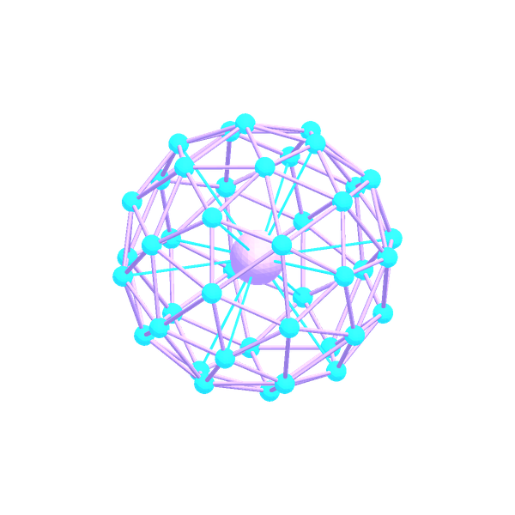
03 · SO LERNT EINE KI
2
Funktionsweise
2 · Training
Die KI übt mit den Daten: Sie rät, vergleicht mit der richtigen Lösung und verbessert sich – immer wieder.
Daten
Training
Deep Learning
Vorhersage

Slide 8
03 · SO LERNT EINE KI
3
Funktionsweise
3 · Deep Learning
Ein künstliches neuronales Netz mit vielen Schichten erkennt dabei Muster: Form, Farbe und Schrift eines Stoppschilds.
Daten
Training
Deep Learning
Vorhersage

Slide 9
03 · SO LERNT EINE KI
4
Funktionsweise
4 · Vorhersage
Jetzt erkennt die KI auch neue Bilder: „Das ist ein Stoppschild → bremsen!“ Sie rechnet mit Wahrscheinlichkeiten – Fehler sind möglich.
Daten
Training
Deep Learning
Vorhersage

Slide 10

04 · RICHTIG FRAGEN
Prompt Writing
So nicht
So geht ein guter Prompt
Photosynthese
Rolle geben
„Du bist mein Lernhelfer …“
zu ungenau
Ziel klar sagen
Was genau will ich wissen?
So besser
Kontext nennen
Du bist mein Lernhelfer. Erkläre mir einfach und in 5 Sätzen, wie Photosynthese funktioniert. Gib am Ende ein Beispiel aus dem Alltag.
Thema, Fach, wofür ich es brauche
Format wünschen
Liste, 5 Sätze, Tabelle …
Nachfragen
Antwort prüfen und verbessern lassen
klar

Slide 11
05 · NICHT ALLES GLAUBEN
Faktencheck
KI kann sich irren.
Quellen prüfen
Woher kommt die Info? Gibt es eine seriöse Quelle dazu?
Vergleichen
Sie erfindet manchmal Fakten, Zahlen oder Quellen, die echt klingen. Das nennt man „Halluzinieren“.
Mit Schulbuch, Lexikon oder einer zweiten Webseite abgleichen.
Selbst mitdenken
Klingt das logisch? Im Zweifel die Lehrkraft fragen.

Slide 12



06 · FAIR BLEIBEN
Urheberrecht und Datenschutz
Woher stammen die Informationen?
Was habe ich tatsächlich selbst gemacht?
Was gebe ich der KI preis?
Auch eine KI-Paraphrase ersetzt keine Quellenangabe. Ich gebe an, woher meine Infos stammen.
Je stärker die KI am fertigen Produkt beteiligt war, desto wichtiger ist eine transparente Kennzeichnung.
Keine Namen, Adressen, Fotos oder Passwörter eingeben – Eingaben können gespeichert werden.

Slide 13








07 · UM UNS HERUM
KI im Alltag
Dafür nutzen wir KI
Das braucht KI
Strom
Wasser
Chips
Rechenzentren
Kühlung
Daten
Normale Fragen beantworten
Als Übersetzer

Slide 14
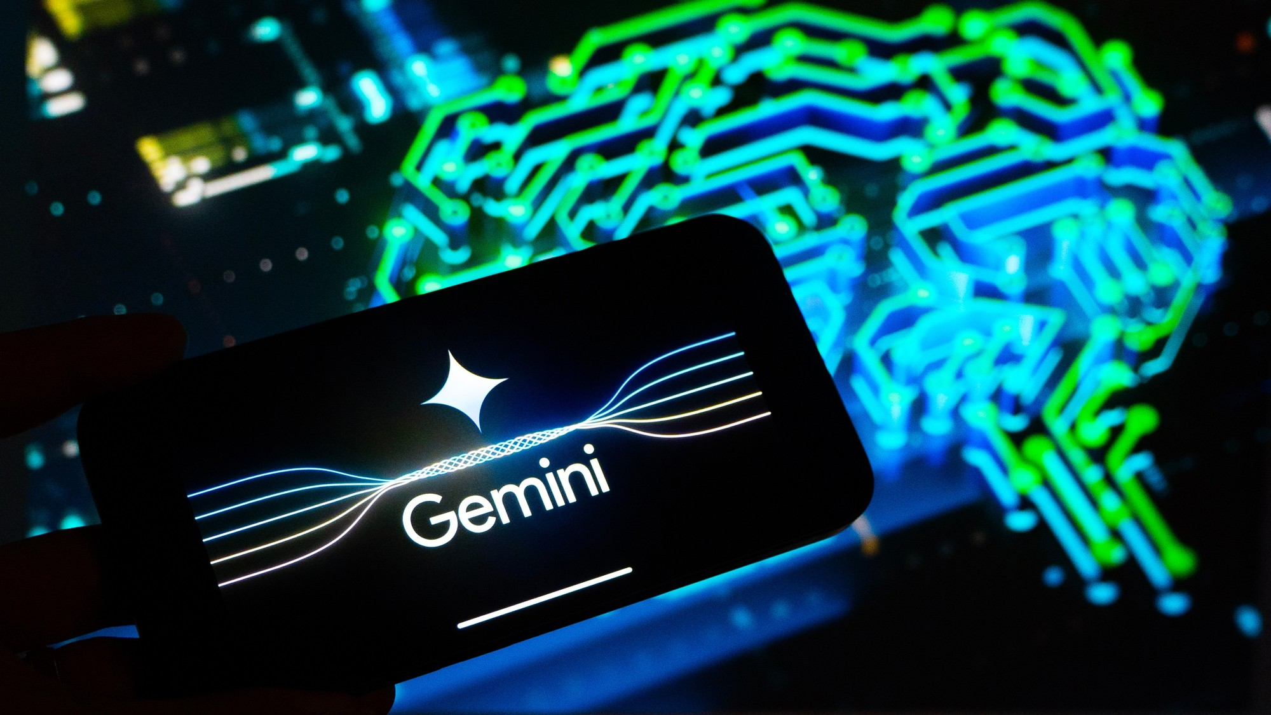
08 · FÜR DIE SCHULE
Lernen mit KI
Es gibt verschiedene KI-Programme
z. B. ChatGPT, Gemini oder Copilot
Sie kann Fragen beantworten, Listen erstellen und vieles mehr
Ideal zum Erklären, Üben und Wiederholen
KI hat Chancen und Risiken
Sie hilft beim Lernen – ersetzt aber nicht das eigene Denken

Slide 15


Danke fürs Zuhören!
Habt ihr noch Fragen?

